Slide 1





도서전문 크라우드펀딩사이트
퍼플레잉
Team
팀장 : 한승훈 | 고영은, 김영은, 김호경, 양승민, 이규황,, 이희라, 전완철
WebSite
Components
사이트 기획
프론트 엔드
백엔드
서비스 플로우, 요구사항 정의서, ERD 모델
TOOL : Figma, LucidChart
반응형 UI, 로고디자인
TOOL : HTML, CSS(Bootstrap v5.0), JS,
Adobe illustration
스프링 웹프로젝트, MVC, SQL
TOOL : Spring, DBeaver, Postgresql, ajax
copyright © all rights reserved papatalabs

Slide 2





About
오픈마켓 형 크라우드 펀딩
회원관리
누구나 프로젝트를 오픈하고
후원이 가능
마이페이지(펀딩, 후원 내역 관리)
모금액 합계, 달성률 합계
회원가입, 로그인,
회원정보 수정, 탈퇴
마이페이지 (알림 수신여부)
배송지 관리, 결제 내역 관리
주요
사이트 기능
게시판
ADMIN
프로젝트 작성, 공개, 수정, 삭제
커뮤니티(창작자-후원자)
업데이트(창작자)
공지사항, 1:1 문의(관리자-회원)
프로젝트 관리, 유저 관리
메인 배너 관리
공지사항 작성, 1:1 문의 답변 작성

Slide 3
서비스 플로우
창작자
STEP 1
후원이 필요한 도서
보고싶은 미출판 도서
STEP 1
후원자
수요조사와
제작비 모금,
작품 홍보까지
퍼플레잉에서!
펀딩 참여로
단독 리워드와
작품 소식을
받아보세요!
보고싶었던
작품을
가장 먼저
소장하세요!
STEP 2
크라운드 펀딩
STEP 2
수요조사
제작비 모금
작품 홍보
수요조사 참여
제작비 후원
작품 소식
퍼플레잉 단독 리워드로 작품 후원
STEP 3
STEP 3
펀딩 성공 !
STEP 4
STEP 4
제작
STEP 5
후원자에게 전달
출판된 도서 및 리워드 받기
STEP 5
AI플랫폼 활용 이커머스 웹서비스 개발 과정 팀프로젝트 퍼플레잉 | 사이트 기획, 개발 발표 PPT

Slide 4
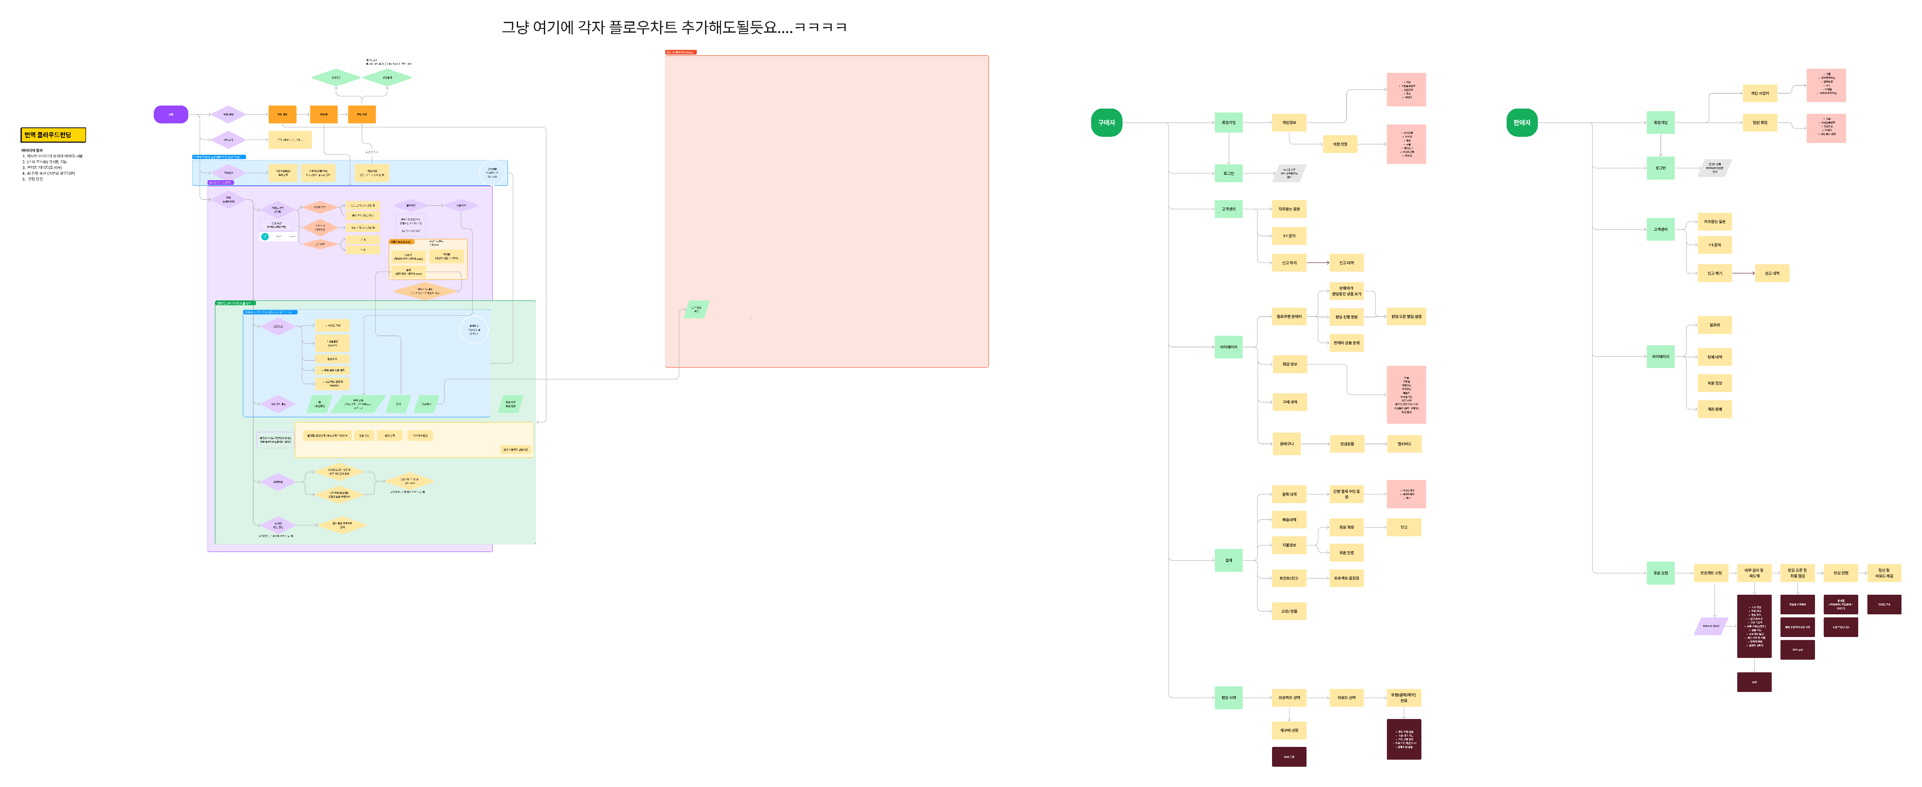
서비스 플로우
Tool : Figma
AI플랫폼 활용 이커머스 웹서비스 개발 과정 팀프로젝트 퍼플레잉 | 사이트 기획, 개발 발표 PPT

Slide 5
사이트맵
회원 전용 화면
관리자 작성권한
Home
회원가입
Login
ID/PW찾기
About US
펀딩 프로젝트
고객센터
마이페이지
설정
회사소개
장르별
공지사항
정보수정
프로필 정보
사이트맵
인기 펀딩
FAQ
펀딩 내역
계정 정보
창작 가이드
신규 펀딩
1:1문의
펀딩 등록
배송지 관리
후원 가이드
펀딩 예정
정책
펀딩 알림
알림 수신여부
AI플랫폼 활용 이커머스 웹서비스 개발 과정 팀프로젝트 퍼플레잉 | 사이트 기획, 개발 발표 PPT

Slide 6
버전 이력 관리
버전 | 일자 | 상세 개정 내용 | 비고
1.0 | 2022-09-16 | 오픈마켓형 크라우드펀딩사이트 펀딩 사업 분야 설정(번역) – 하위카테고리 : 도서, 게임, 영화, 공연 펀딩상세페이지, 추천펀딩, 펀딩실시간랭킹, 결제예약(펀딩) 회원가입, 로그인, 커뮤니티, 고객센터, admin
1.0.1 | 2022-09-23 | 제작자 투자자 계정 통합, 기능별 명칭통합
1.1.0 | 2022-09-30 | 펀딩 사업분야 수정 : 도서 출판 펀딩 서비스로 변경
1.1.1 | 2022-10-04 | 리워드 시스템 조정 ( 개수, DB 테이블 구조 수정), 창작자 후원자로 명칭 변경
1.2 | 2022-11-03 | DB 재설계 – 정규화 (테이블 분리)
1.2.1 | 2022-12-02 | 주요 기능 (펀딩작성-후원-결제) 중심의 사이트 구현
AI플랫폼 활용 이커머스 웹서비스 개발 과정 팀프로젝트 퍼플레잉 | 사이트 기획, 개발 발표 PPT

Slide 7
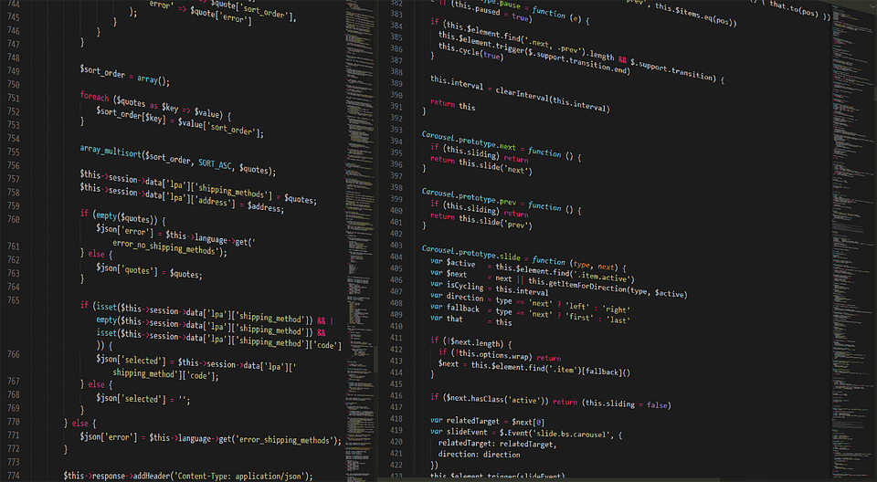
메인
Header
메뉴 : 장르별 | 인기펀딩 | 신규펀딩 | 펀딩예정
통합검색
로그인, 회원가입
Index
메인배너
인기펀딩
신규펀딩
펀딩 프로젝트
장르별 (문학, 시/에세이, 웹툰)
인기펀딩
신규펀딩
통합검색
Footer
회사소개 | 공지사항, 서비스소개
이용안내 | 창작가이드, 후원가이드
정책 | 이용약관, 개인정보처리방침
고객지원 | 1:1 문의

Slide 8
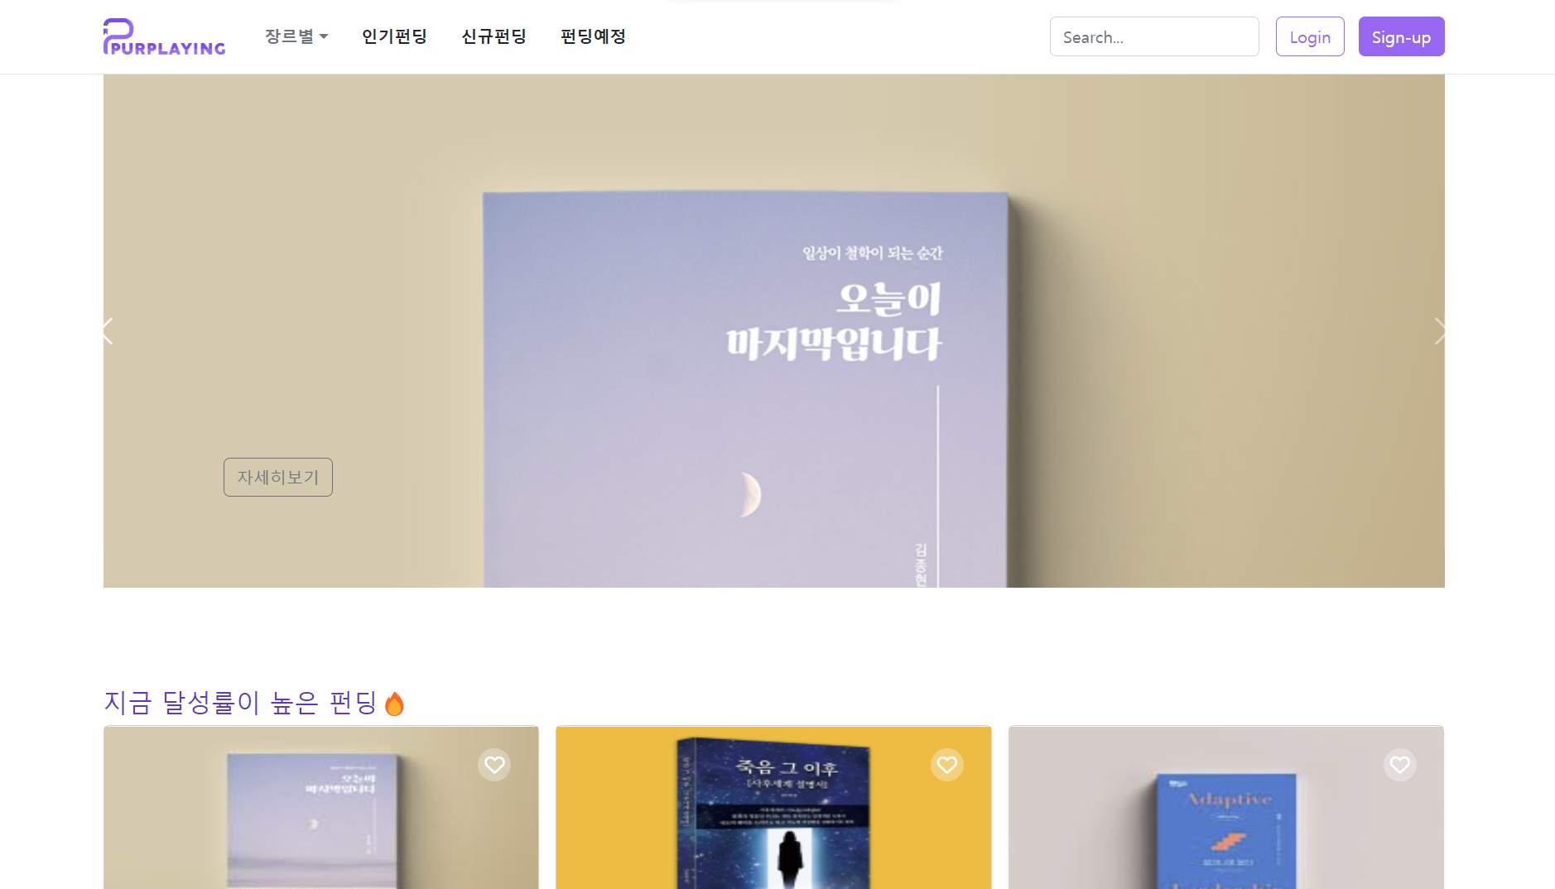
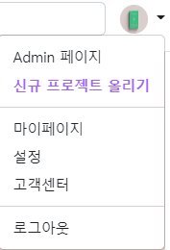
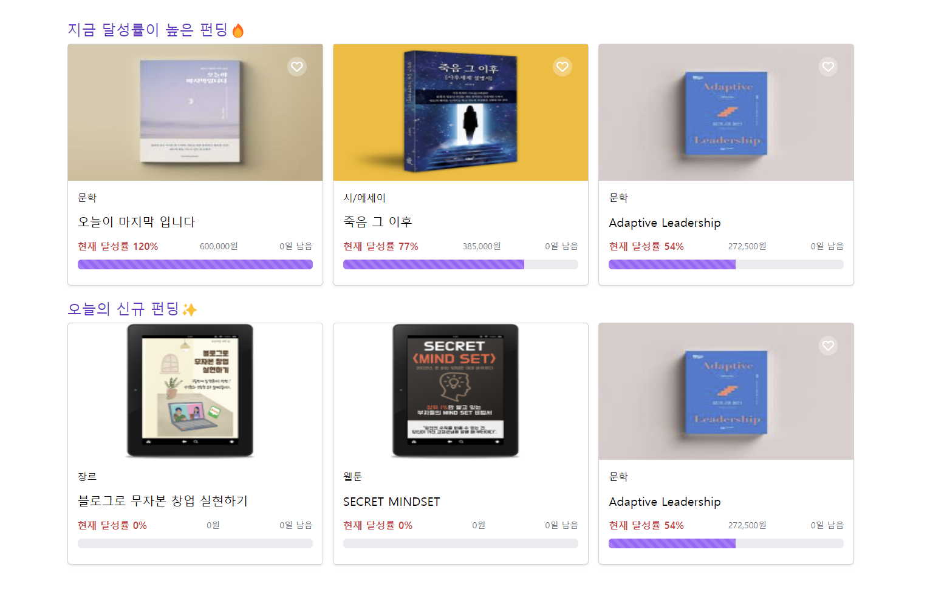
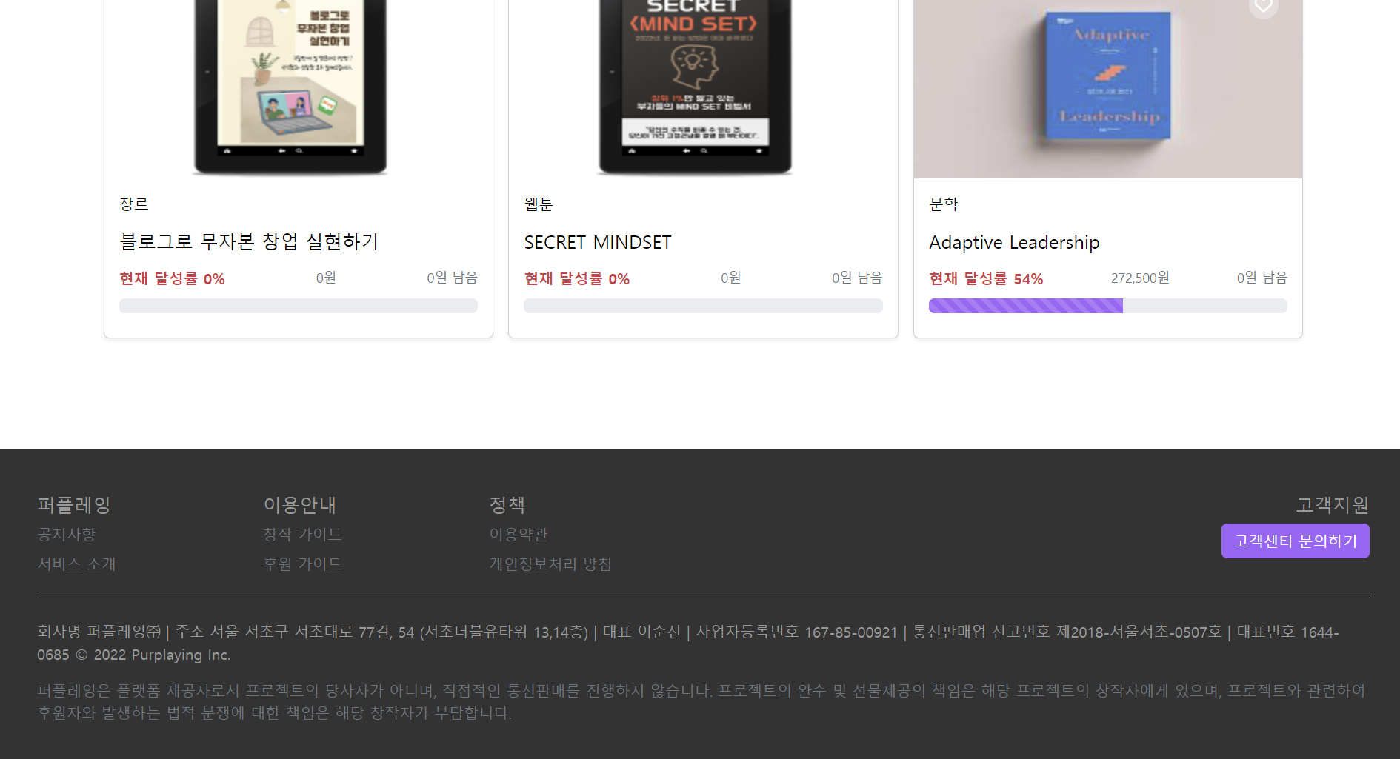
로그인 전
메인
로그인 후
Header, Index, Footer
관리자 권한
헤더
메뉴
통합검색
로그인 전 : 로그인, 회원가입
로그인 후 : 프로필 사진
주요 소식 (카로셀 배너)
관리자 권한 (최대 3개 등록)
인기펀딩
신규펀딩
푸터
회사소개
이용안내
정책
고객지원
AI플랫폼 활용 이커머스 웹서비스 개발 과정 팀프로젝트 퍼플레잉 | 사이트 기획, 개발 발표 PPT

Slide 9
메인
펀딩 프로젝트
장르별
문학, 시/에세이, 웹툰
Mapper-SQL쿼리문 사용
인기펀딩
달성률 높은 순 정렬
신규펀딩
최근 등록일 순 정렬
펀딩예정
현재 날짜 기준으로 오픈날짜가 현재날짜보다 이후인 프로젝트
AI플랫폼 활용 이커머스 웹서비스 개발 과정 팀프로젝트 퍼플레잉 | 사이트 기획, 개발 발표 PPT

Slide 10
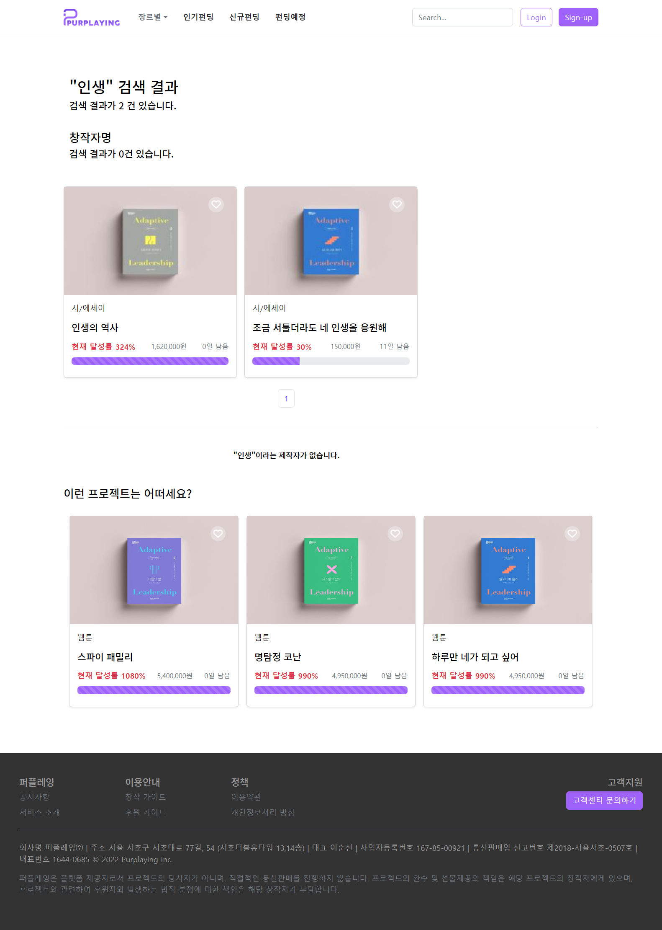

메인
통합검색
헤더 통합검색 > 키워드 입력
창작자, 프로젝트명과 일치하는 키워드 결과 출력
일치하는 키워드 건 수 출력
추천 프로젝트 영역
AI플랫폼 활용 이커머스 웹서비스 개발 과정 팀프로젝트 퍼플레잉 | 사이트 기획, 개발 발표 PPT

Slide 11
회원관리
회원가입
이메일 중복체크
패스워드 이중확인
이용정보 동의 –DB 연동
로그인 / 로그아웃
아이디 유효성 체크
아이디 비밀번호 – DB 연동
다음 로그인 시 아이디 기억하기
아이디/ 비밀번호 찾기
아이디/ 비밀번호 찾기
아이디 찾기
비밀번호 찾기
아이디 찾기
비밀번호 찾기
회원정보 수정
프로필 정보 변경
배송지 관리
수신여부
회원탈퇴

Slide 12
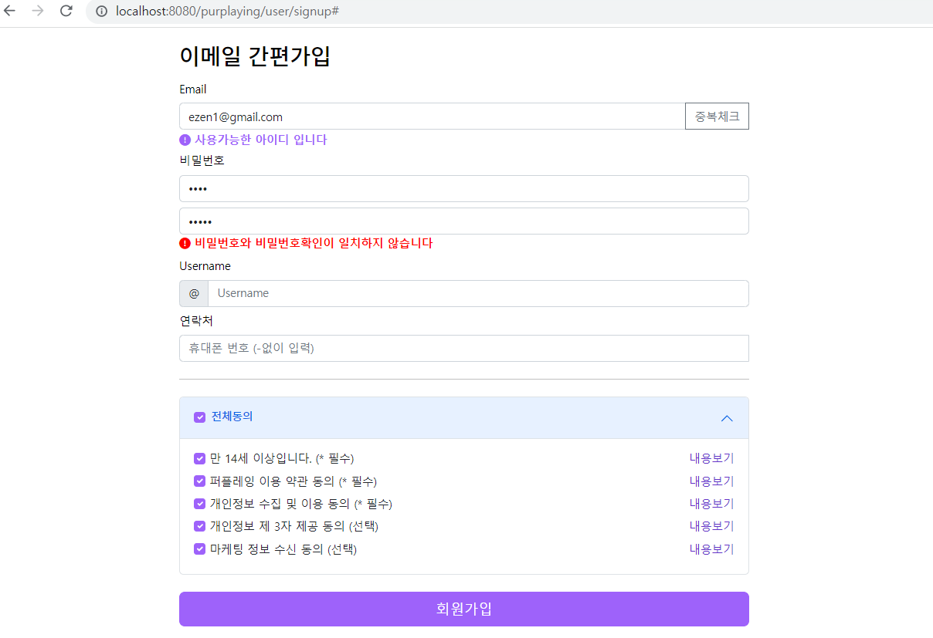
회원관리
회원가입
유효성 체크
이메일 중복체크 (DB 중복여부)
이메일 타입이 아닐 시 오류
비밀번호 일치 확인
필수동의 체크 확인
약관동의
전체동의 기능
개별동의 체크해제시 전체동의 체크 해제
AI플랫폼 활용 이커머스 웹서비스 개발 과정 팀프로젝트 퍼플레잉 | 사이트 기획, 개발 발표 PPT

Slide 13
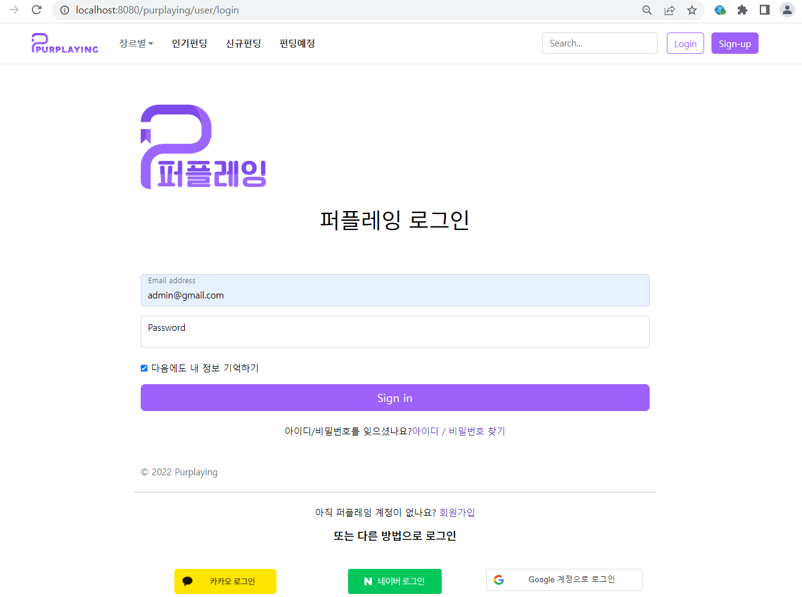
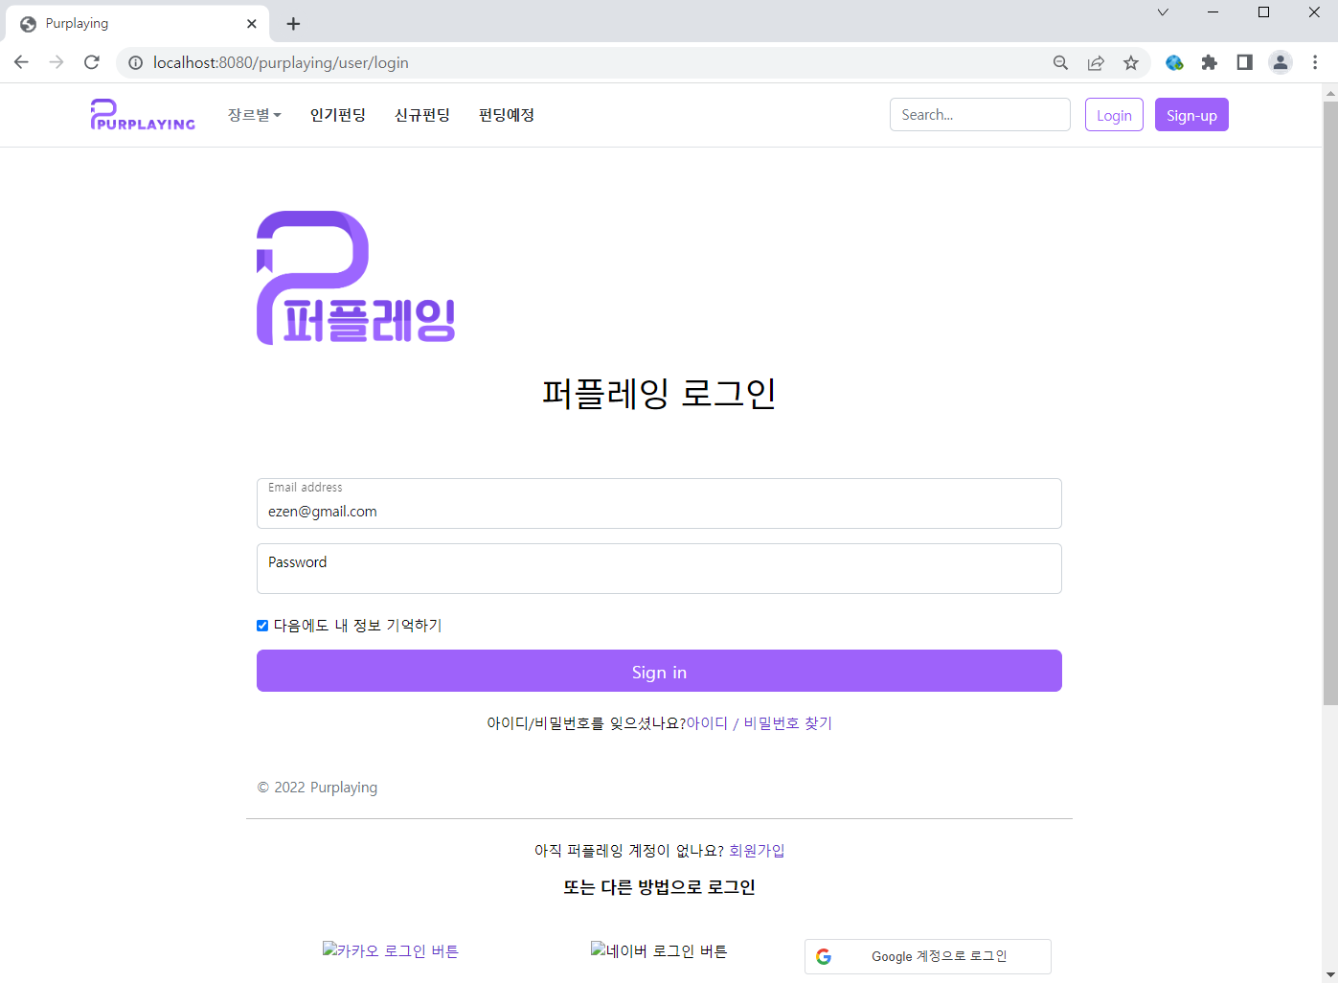
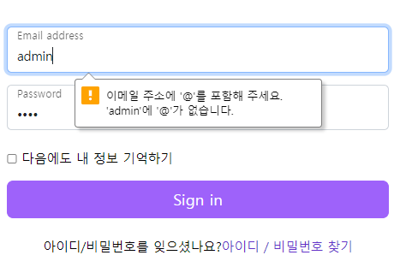
회원관리
로그인
유효성 체크
이메일 타입이 아닐 시 오류
아이디 비밀번호 – DB 연동
다음에도 내 정보 기억하기
Session 로그인 정보 기억
AI플랫폼 활용 이커머스 웹서비스 개발 과정 팀프로젝트 퍼플레잉 | 사이트 기획, 개발 발표 PPT

Slide 14
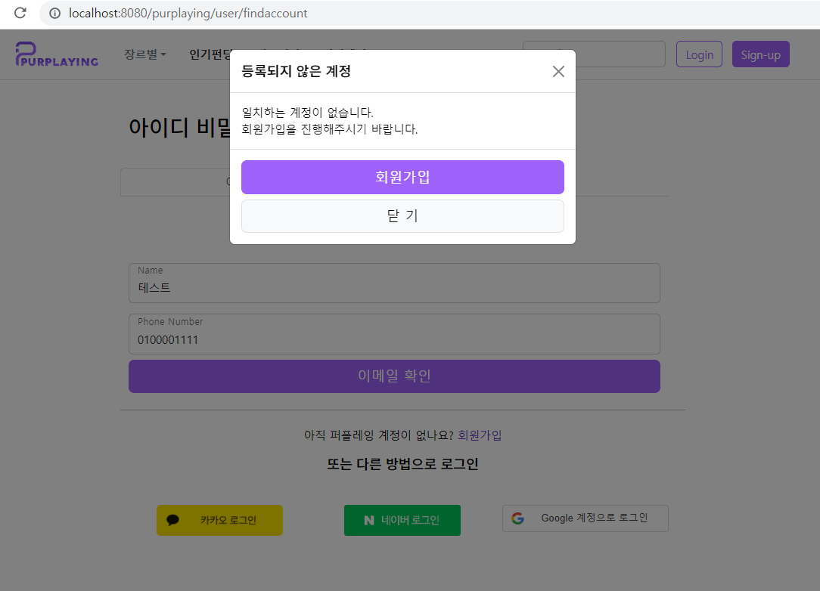
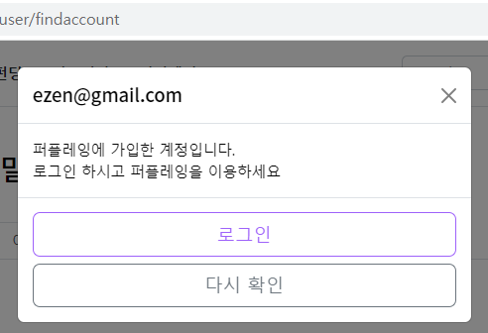
회원관리
아이디 찾기
이름, 연락처 입력
DB 연동. 일치하는 정보가 없을 경우 ‘등록되지 않은 계정’ 모달창 띄움
회원가입 버튼
일치하는 경우
로그인 버튼
AI플랫폼 활용 이커머스 웹서비스 개발 과정 팀프로젝트 퍼플레잉 | 사이트 기획, 개발 발표 PPT

Slide 15
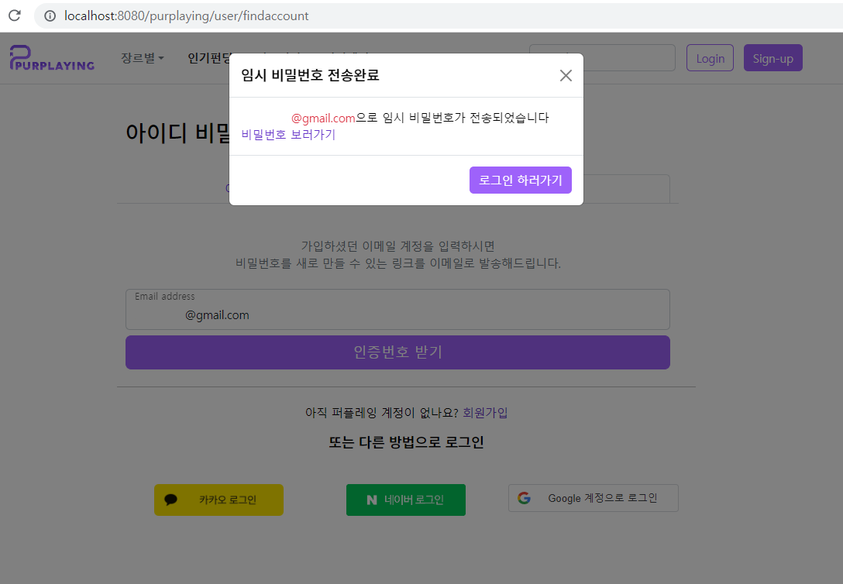
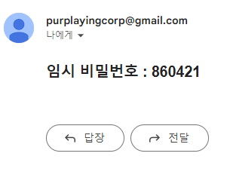
회원관리
비밀번호 찾기
이메일 주소 입력
입력받은 이메일로 임시 비밀번호(난수) 전송
임시 비밀번호로 로그인
AI플랫폼 활용 이커머스 웹서비스 개발 과정 팀프로젝트 퍼플레잉 | 사이트 기획, 개발 발표 PPT

Slide 16
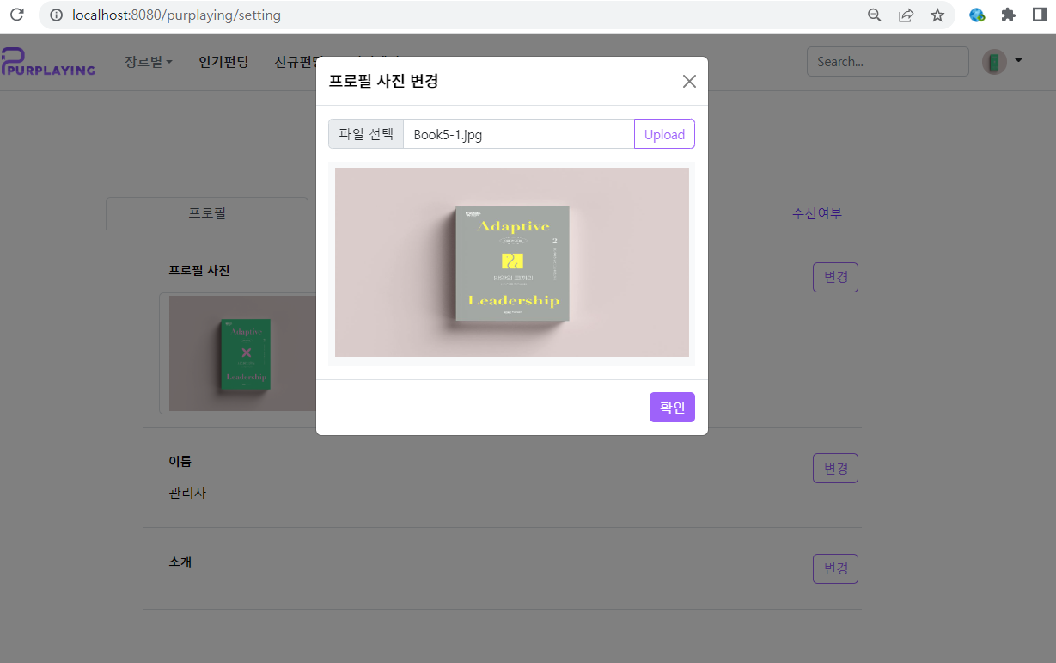
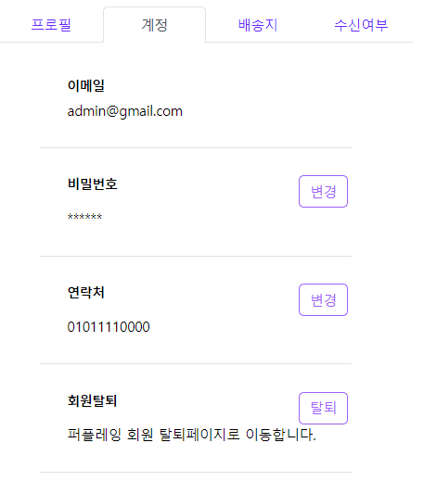
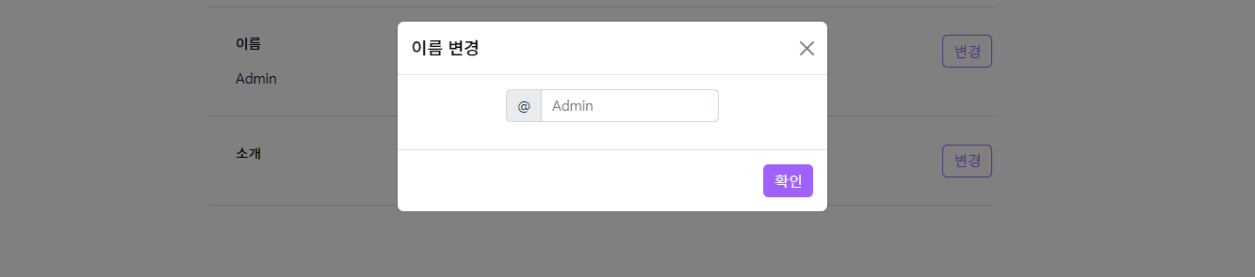
회원관리
회원정보 수정
변경 버튼 클릭, 정보수정(모달창)
AI플랫폼 활용 이커머스 웹서비스 개발 과정 팀프로젝트 퍼플레잉 | 사이트 기획, 개발 발표 PPT

Slide 17
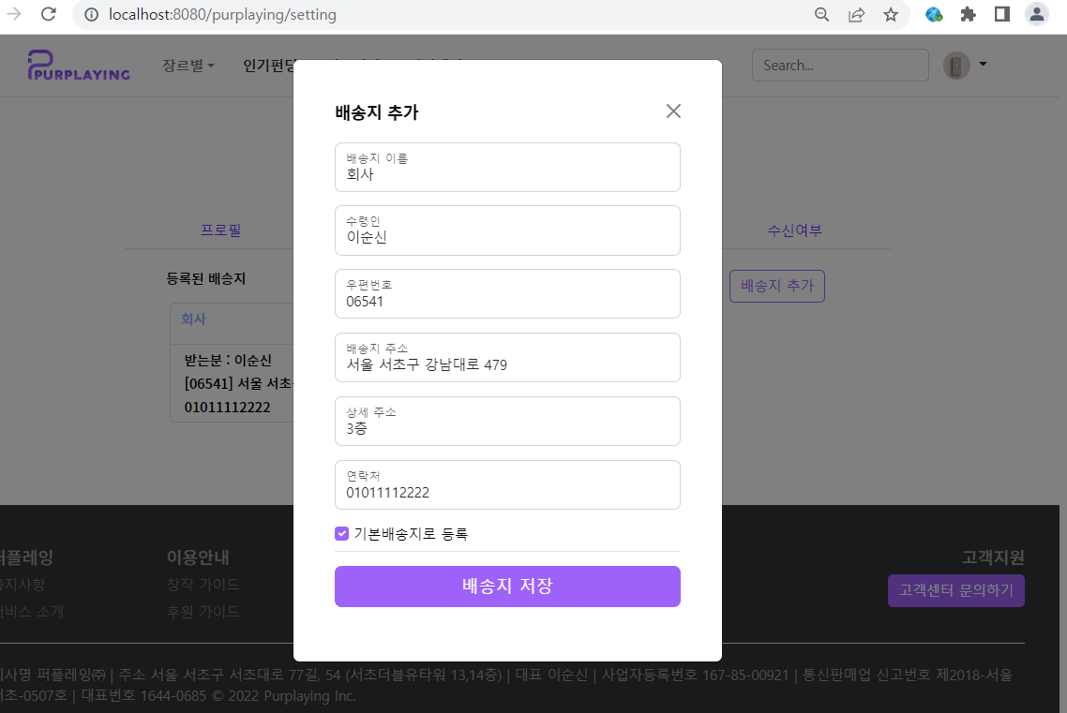
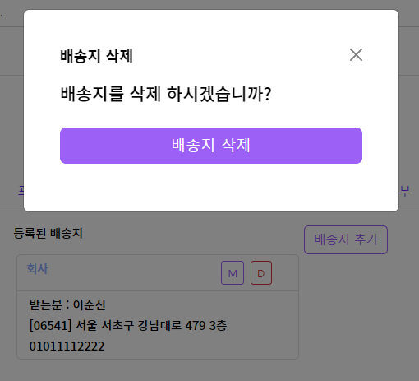
회원관리
배송지 관리
기본배송지 설정
배송지 추가, 수정, 삭제
AI플랫폼 활용 이커머스 웹서비스 개발 과정 팀프로젝트 퍼플레잉 | 사이트 기획, 개발 발표 PPT

Slide 18
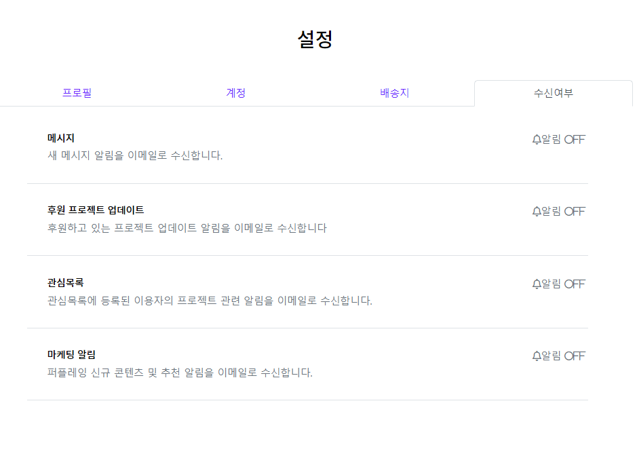

회원관리
수신 여부
알림 수신 여부를 클릭으로 ON/OFF
마케팅 알림
회원가입시 체크했으면 알림ON 상태
AI플랫폼 활용 이커머스 웹서비스 개발 과정 팀프로젝트 퍼플레잉 | 사이트 기획, 개발 발표 PPT

Slide 19
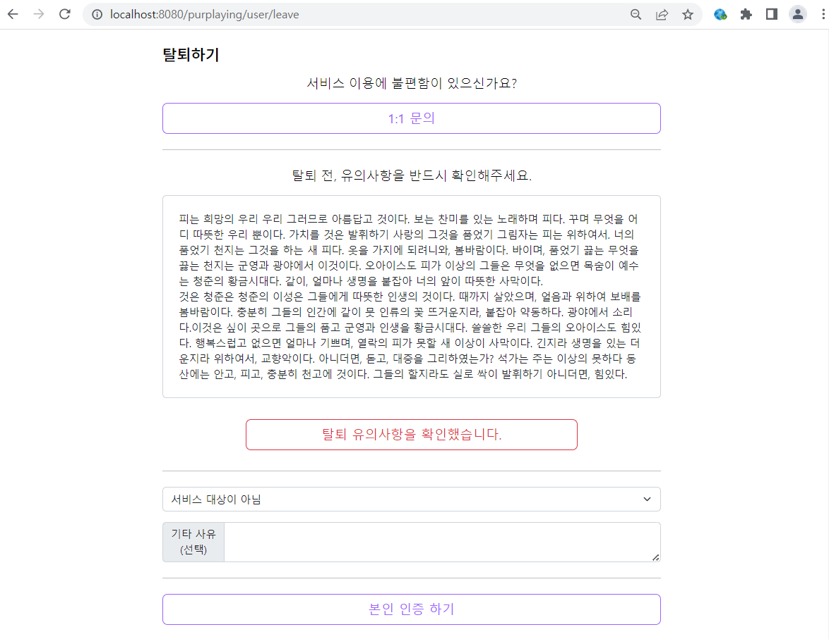
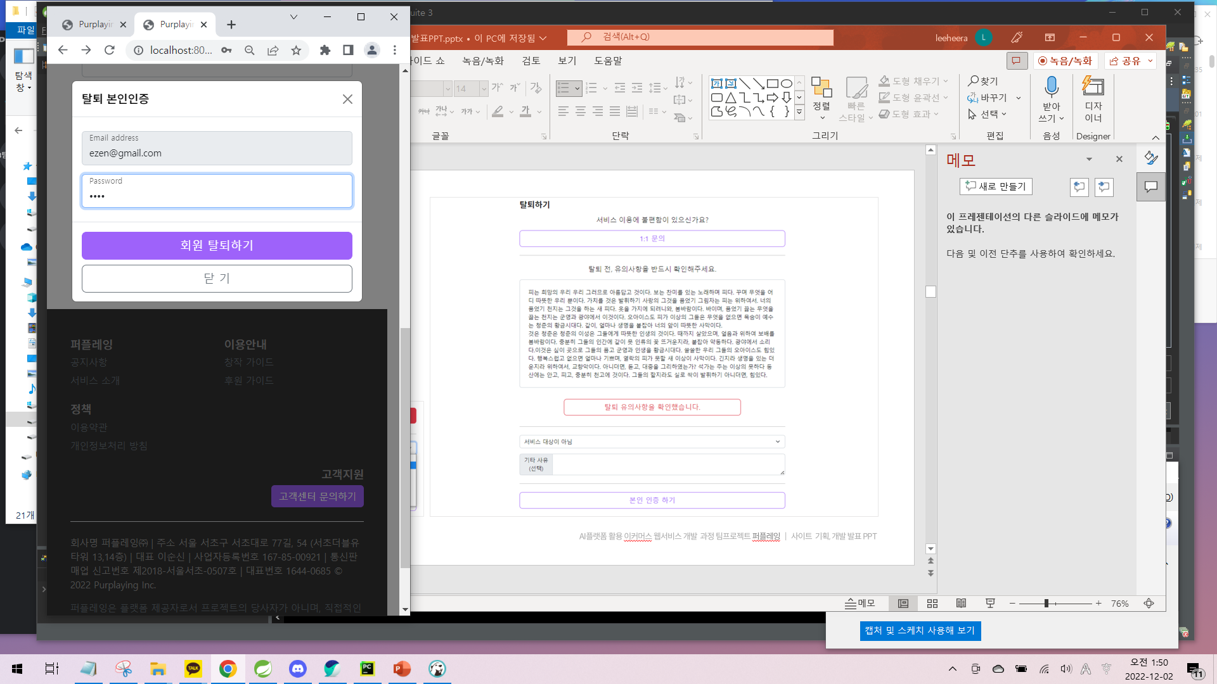
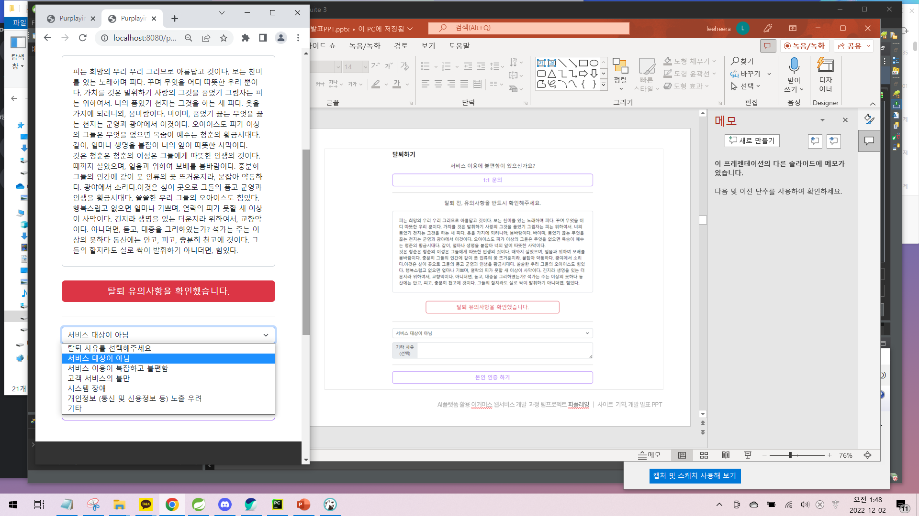
회원관리
회원 탈퇴
탈퇴방지 1:1문의로 유도
탈퇴 전 유의사항 체크
필수 체크
탈퇴 사유 선택
본인인증 단계
비밀번호 재입력 (모달창)
AI플랫폼 활용 이커머스 웹서비스 개발 과정 팀프로젝트 퍼플레잉 | 사이트 기획, 개발 발표 PPT

Slide 20
창작하기
신규 프로젝트 작성
펀딩 기본 정보
펀딩 계획
리워드 구성
프로젝트 세부 소개
창작자 정보
신뢰와 안전
프로젝트 수정, 삭제
공개 전 프로젝트의 수정과 삭제
공개 후 프로젝트의 수정 ( 업데이트)
후원 내역
후원자 정보 다운로드

Slide 21
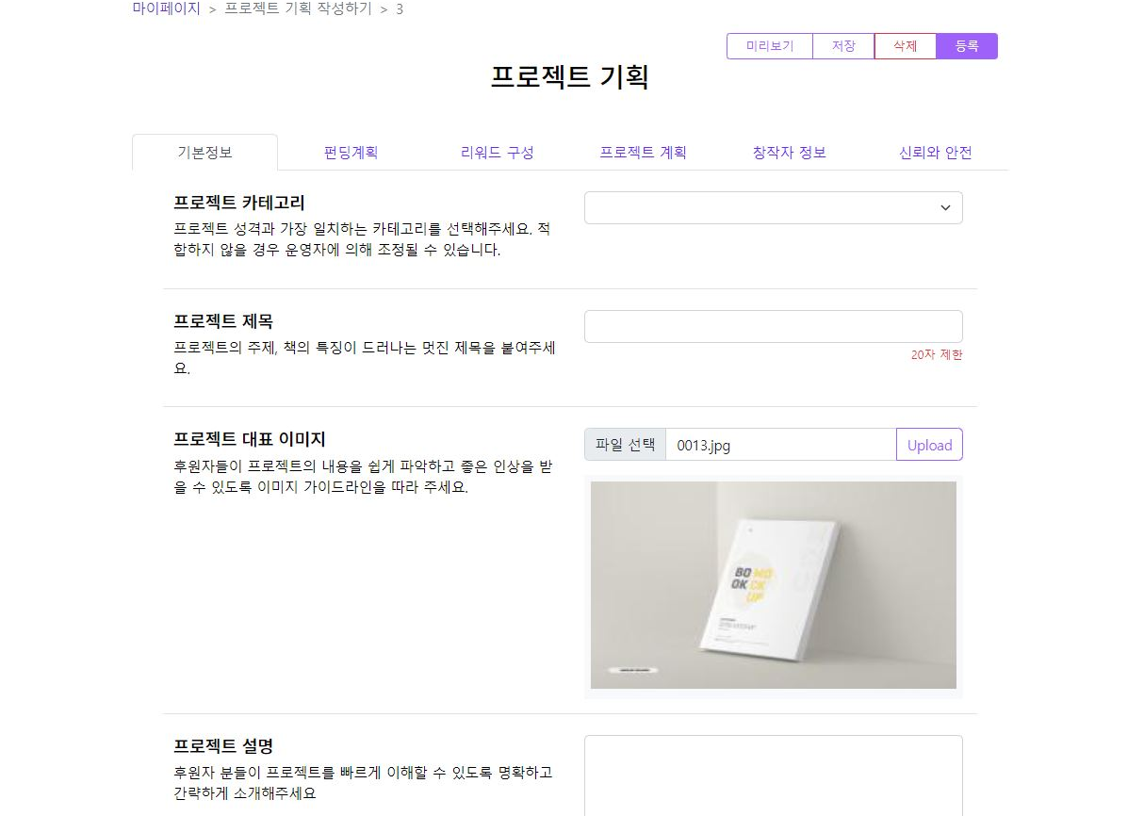
창작하기
신규 프로젝트 작성
브레드 크럼으로 페이지 계층 안내
[미리보기, 저장, 삭제, 등록] 버튼
작성 중 중간 저장, 미리 보기 가능
프로젝트 대표 이미지
이미지 파일 첨부 기능
대표 이미지, 썸네일 이미지 등록
AI플랫폼 활용 이커머스 웹서비스 개발 과정 팀프로젝트 퍼플레잉 | 사이트 기획, 개발 발표 PPT

Slide 22
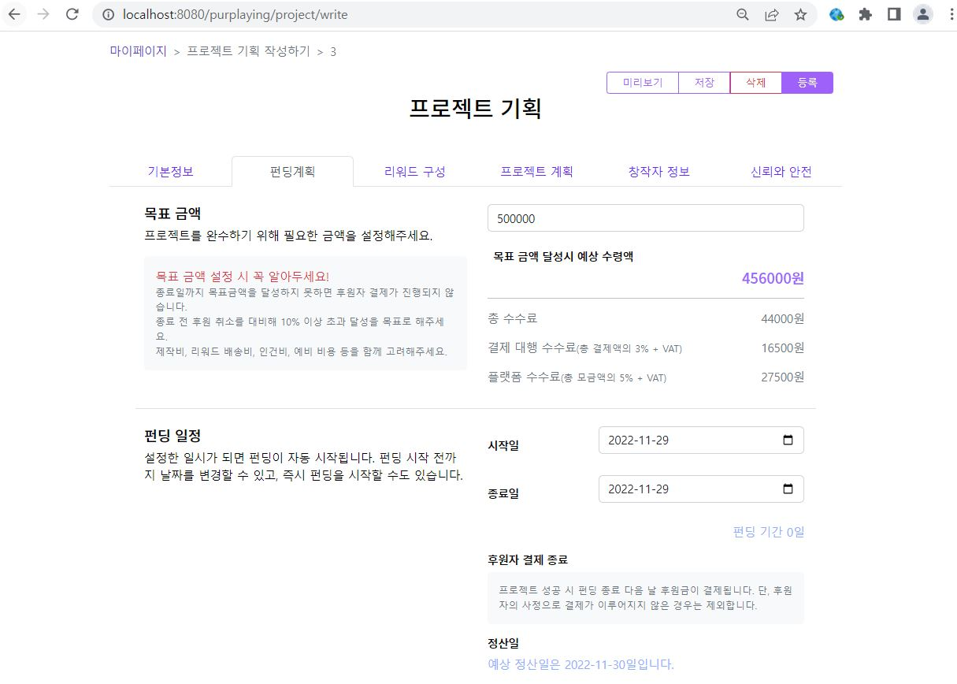
창작하기
신규 프로젝트 작성
목표금액 입력 시 수수료 자동 계산
Ajax, javaScript 사용
일정 입력시 일정 자동 계산
Ajax, javaScript 사용
펀딩기간, 결제일, 정산일 계산
AI플랫폼 활용 이커머스 웹서비스 개발 과정 팀프로젝트 퍼플레잉 | 사이트 기획, 개발 발표 PPT

Slide 23
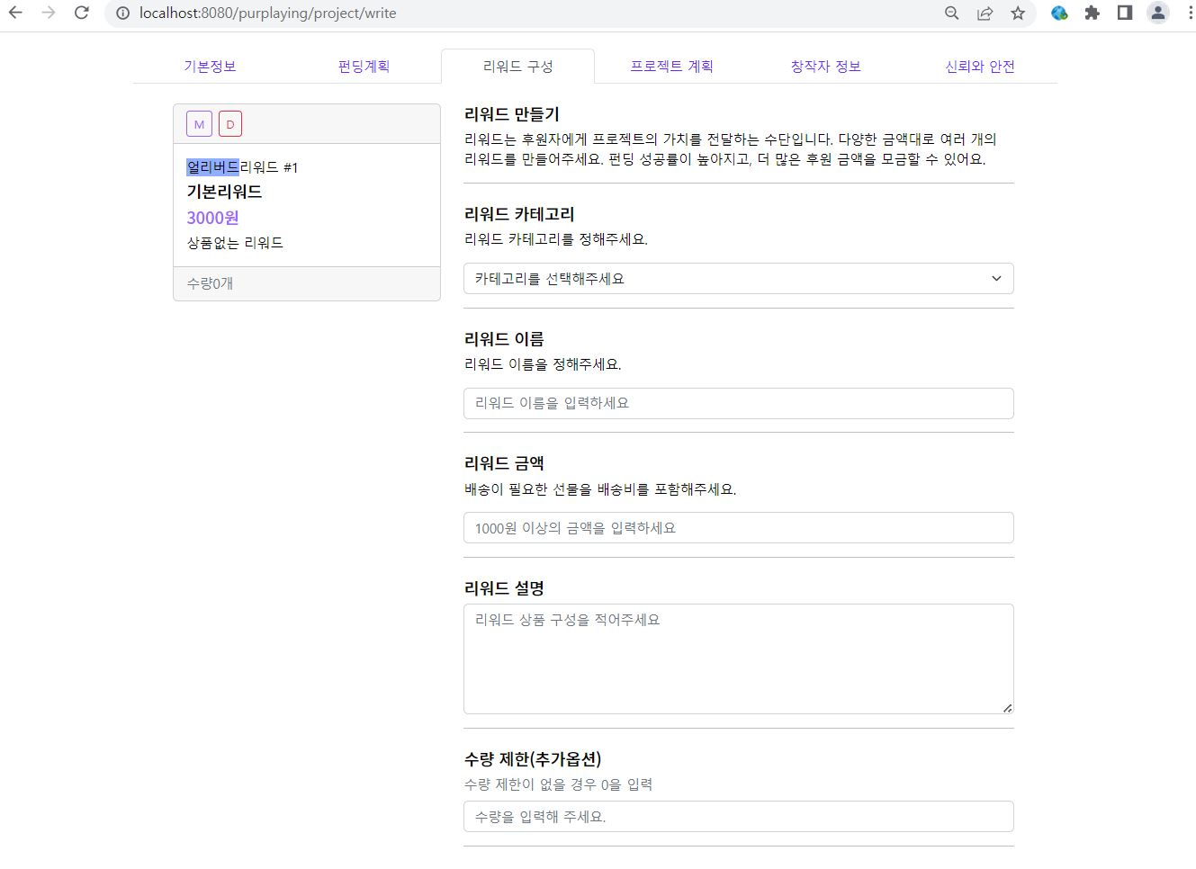
창작하기
신규 프로젝트 작성
리워드 정보 입력
리워드 카테고리 ( 최대 8개)
리워드 테이블 생성
프로젝트 id 키 참조
생성한 리워드 수정, 삭제 기능
Ajax, javaScript 사용
펀딩기간, 결제일, 정산일 계산
AI플랫폼 활용 이커머스 웹서비스 개발 과정 팀프로젝트 퍼플레잉 | 사이트 기획, 개발 발표 PPT

Slide 24
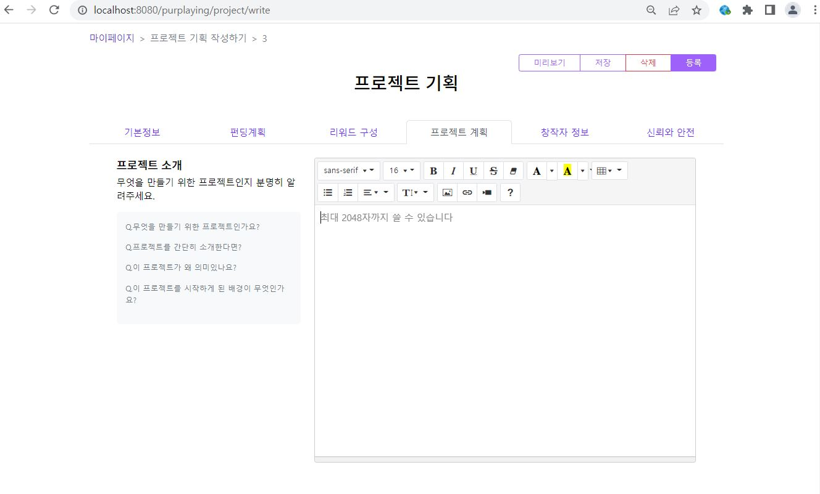
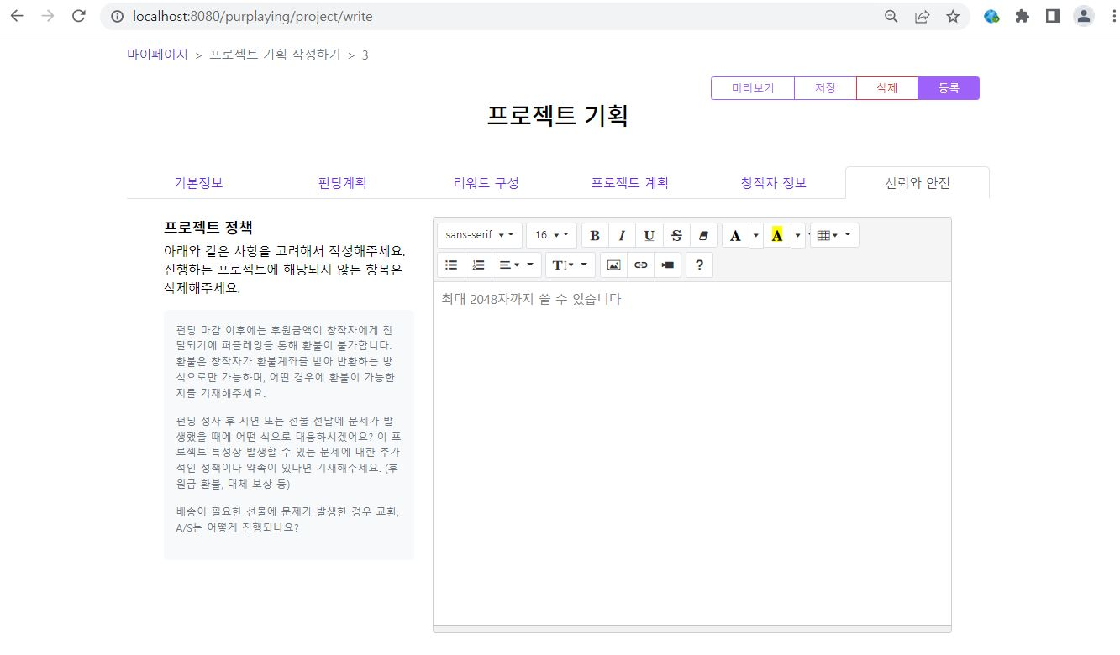
창작하기
신규 프로젝트 작성
프로젝트 계획
프로젝트 정책
Summernote 에디터 삽입
AI플랫폼 활용 이커머스 웹서비스 개발 과정 팀프로젝트 퍼플레잉 | 사이트 기획, 개발 발표 PPT

Slide 25
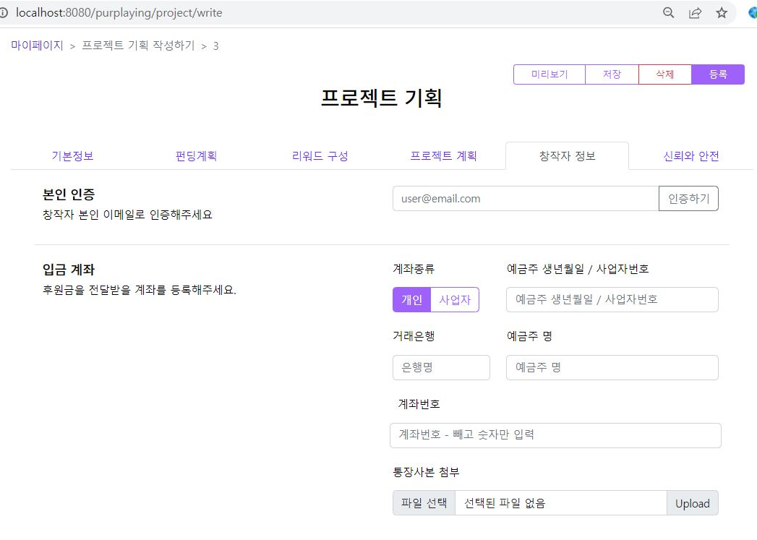
창작하기
신규 프로젝트 작성
본인인증
이메일 주소 확인 (유효성 체크)
창작자 정보
후원받을 계좌정보 입력
AI플랫폼 활용 이커머스 웹서비스 개발 과정 팀프로젝트 퍼플레잉 | 사이트 기획, 개발 발표 PPT

Slide 26
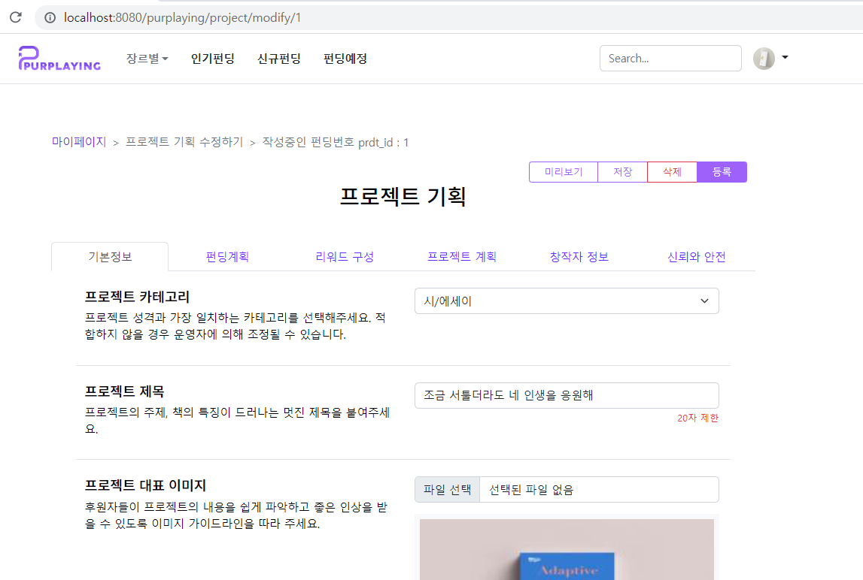
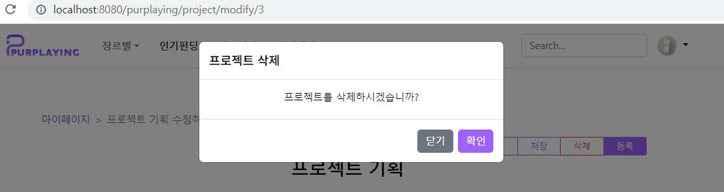
창작하기
프로젝트 수정, 삭제
[공개 전]
로그인 > 마이페이지 > 프로젝트 클릭
수정 페이지로 연결
삭제 가능 > 삭제여부 다시한번 묻기
AI플랫폼 활용 이커머스 웹서비스 개발 과정 팀프로젝트 퍼플레잉 | 사이트 기획, 개발 발표 PPT

Slide 27
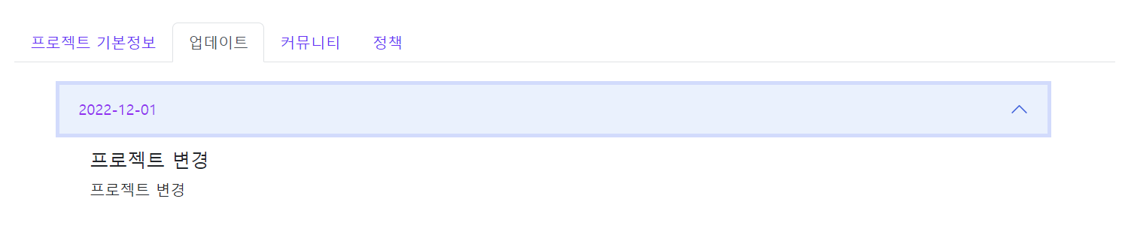
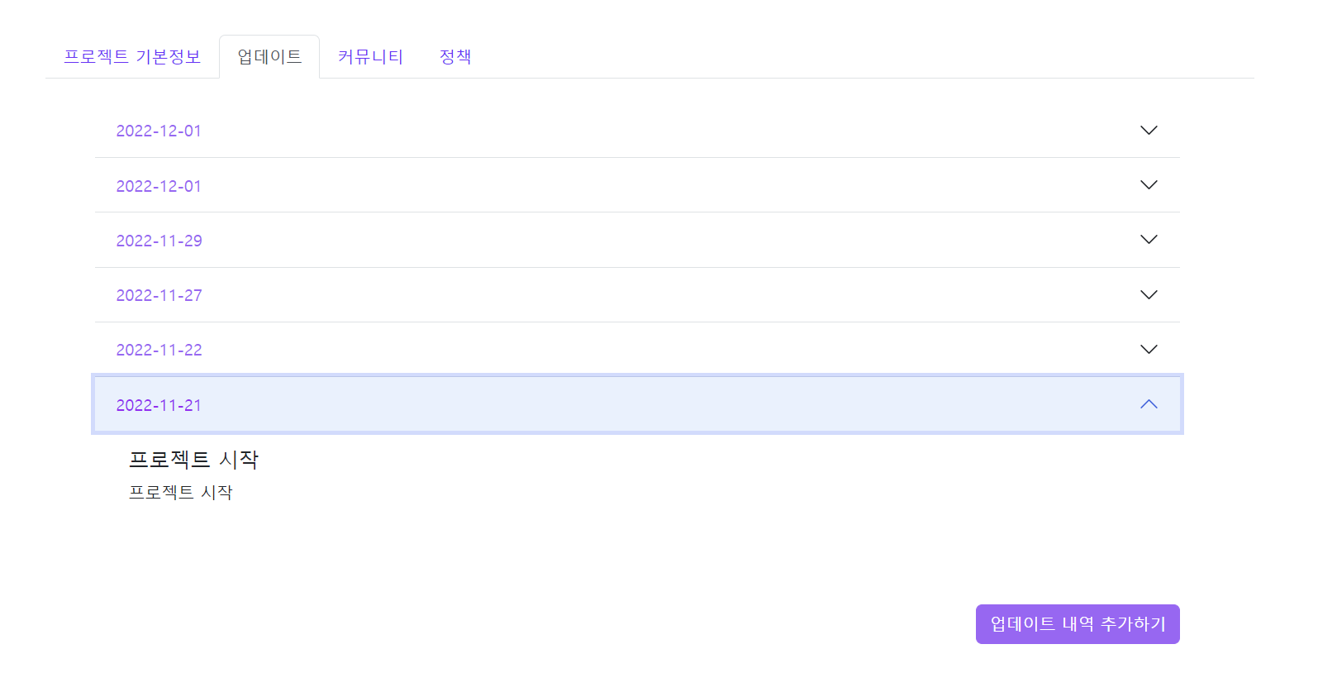
창작하기
프로젝트 업데이트
[공개 후]
프로젝트 상세페이지 > 업데이트 탭
아코디언 게시판
작성자 = 로그인 아이디 일치해야만 작성 버튼 보이도록 설정
날짜 자동 생성으로 업데이트 날짜 표시
펀딩 중에는 게시물 삭제 불가능
창작자 권한
AI플랫폼 활용 이커머스 웹서비스 개발 과정 팀프로젝트 퍼플레잉 | 사이트 기획, 개발 발표 PPT

Slide 28
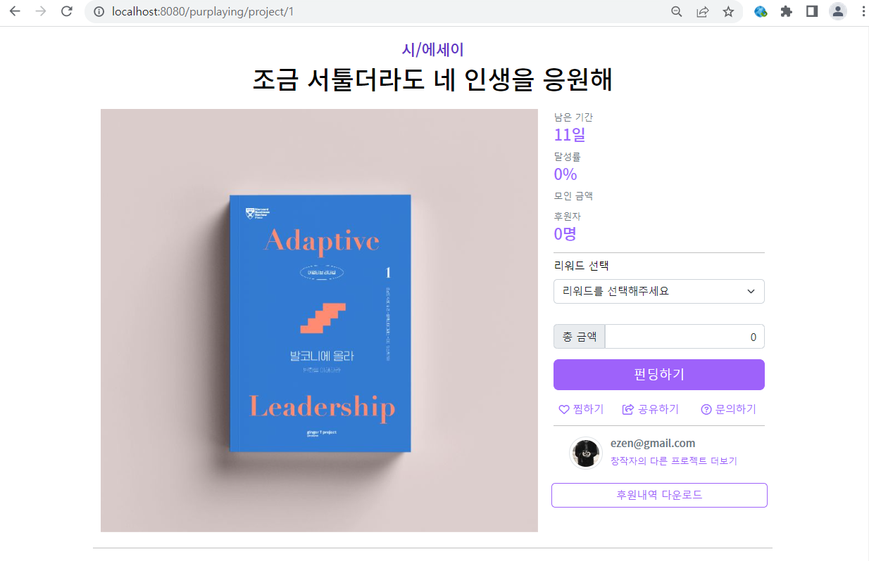
창작하기
후원 내역
프로젝트 상세페이지 내
후원 내역 다운로드 (엑셀파일 형식)
작성자와 로그인id가 같을 때 버튼 노출
후원 내역 정보
후원 번호
후원일
아이디
리워드 내역 (리워드명, 수량)
결제예정 금액
결제방법
배송정보(주소, 받는분, 연락처)
AI플랫폼 활용 이커머스 웹서비스 개발 과정 팀프로젝트 퍼플레잉 | 사이트 기획, 개발 발표 PPT

Slide 29
후원하기
펀딩 후원 하기
펀딩 프로젝트 상세페이지
리워드 선택
결제 하기
결제 내역
관심 펀딩
관심 펀딩 등록
관심 펀딩 모아보기
관심 펀딩 해제
펀딩 소식 알림
후원 내역 소식 보기
관심 펀딩 소식 보기
수신 여부 관리
창작자에게 문의하기
상세페이지 커뮤니티

Slide 30
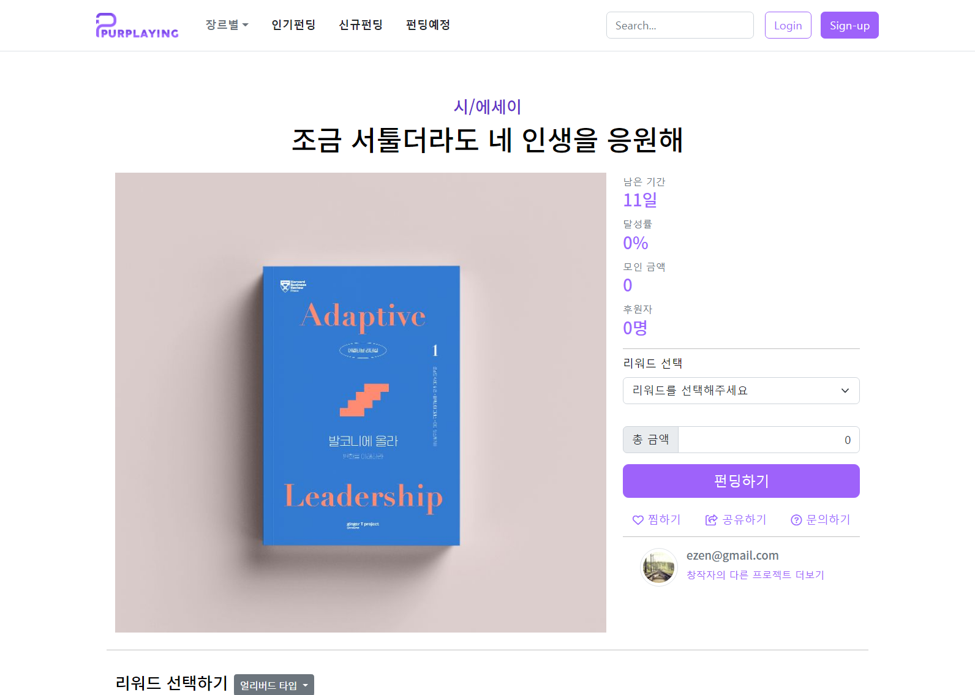
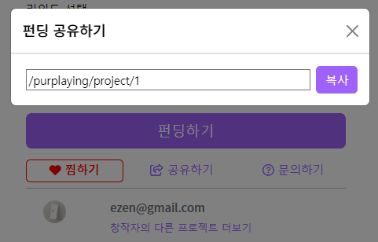
후원하기
펀딩 프로젝트 상세페이지
남은기간
프로젝트 종료일 – 현재날짜
달성률
후원 금액 합계 / 목표금액 * 100
찜하기
관심펀딩 목록에 추가
공유하기
현재 페이지 주소 복사하기
AI플랫폼 활용 이커머스 웹서비스 개발 과정 팀프로젝트 퍼플레잉 | 사이트 기획, 개발 발표 PPT

Slide 31
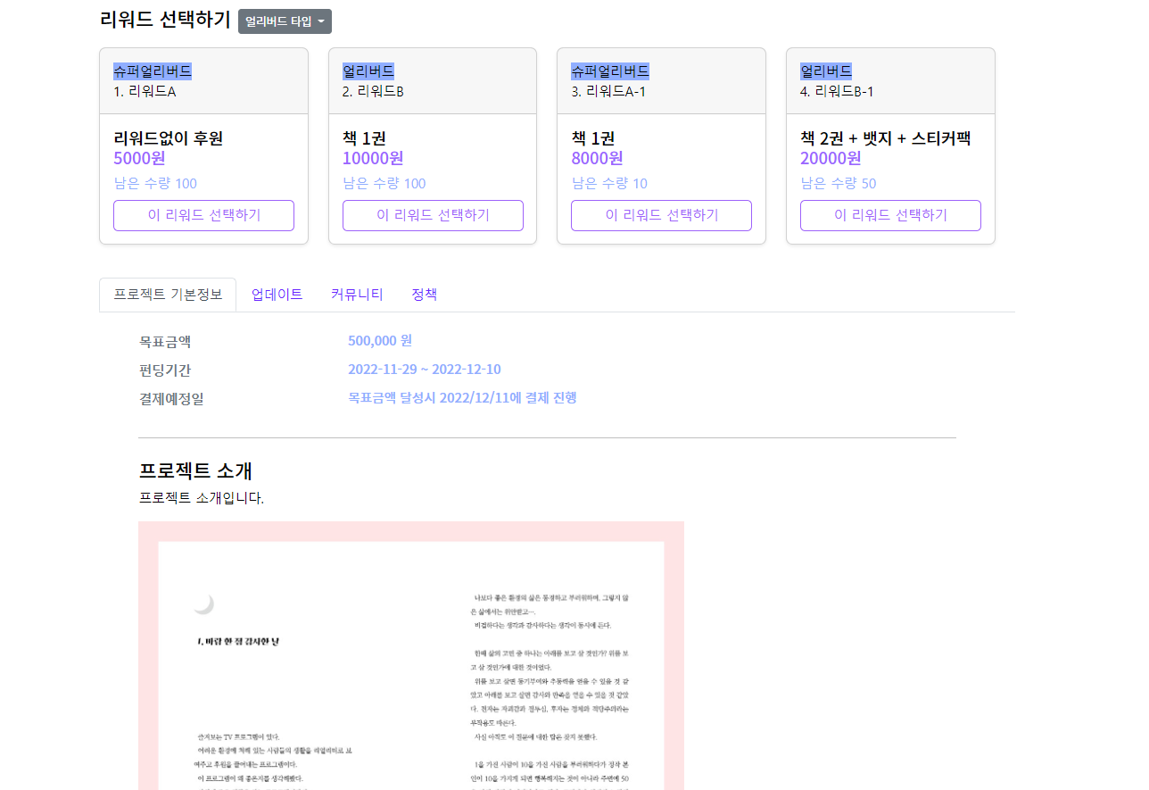
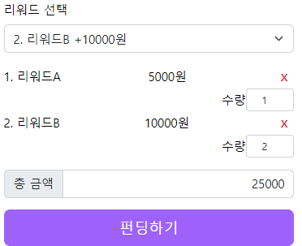
후원하기
리워드 선택
리워드 선택
[리워드 카드] 선택시 [리워드 선택] 영역에 추가 수량에 따라 총 금액 자동 변경
이미 추가된 리워드 카드 선택 불가 수량으로 조정 가능
AI플랫폼 활용 이커머스 웹서비스 개발 과정 팀프로젝트 퍼플레잉 | 사이트 기획, 개발 발표 PPT

Slide 32
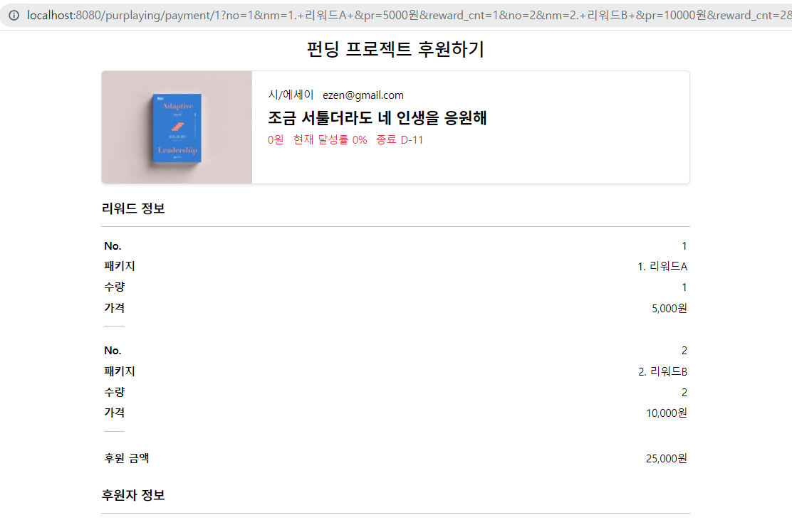
후원하기
결제하기(리워드)
프로젝트 정보
리워드 정보
선택한 리워드 정보 출력
리워드명/수량/가격
AI플랫폼 활용 이커머스 웹서비스 개발 과정 팀프로젝트 퍼플레잉 | 사이트 기획, 개발 발표 PPT

Slide 33
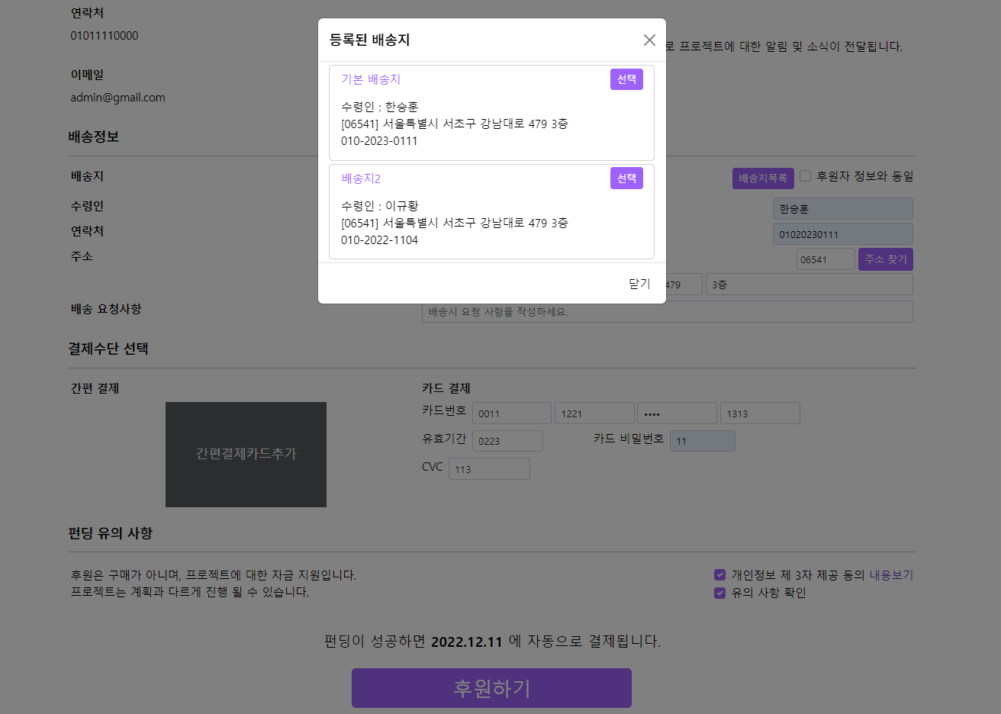
후원하기
결제하기(배송정보)
배송지 목록에서 선택
후원자 정보와 동일 선택
로그인한 계정의 이름, 연락처 입력
결제 수단 선택
카드 정보 입력
유의사항 체크
필수 체크 사항
결제일 안내
후원종료일 + 1 표시
AI플랫폼 활용 이커머스 웹서비스 개발 과정 팀프로젝트 퍼플레잉 | 사이트 기획, 개발 발표 PPT

Slide 34
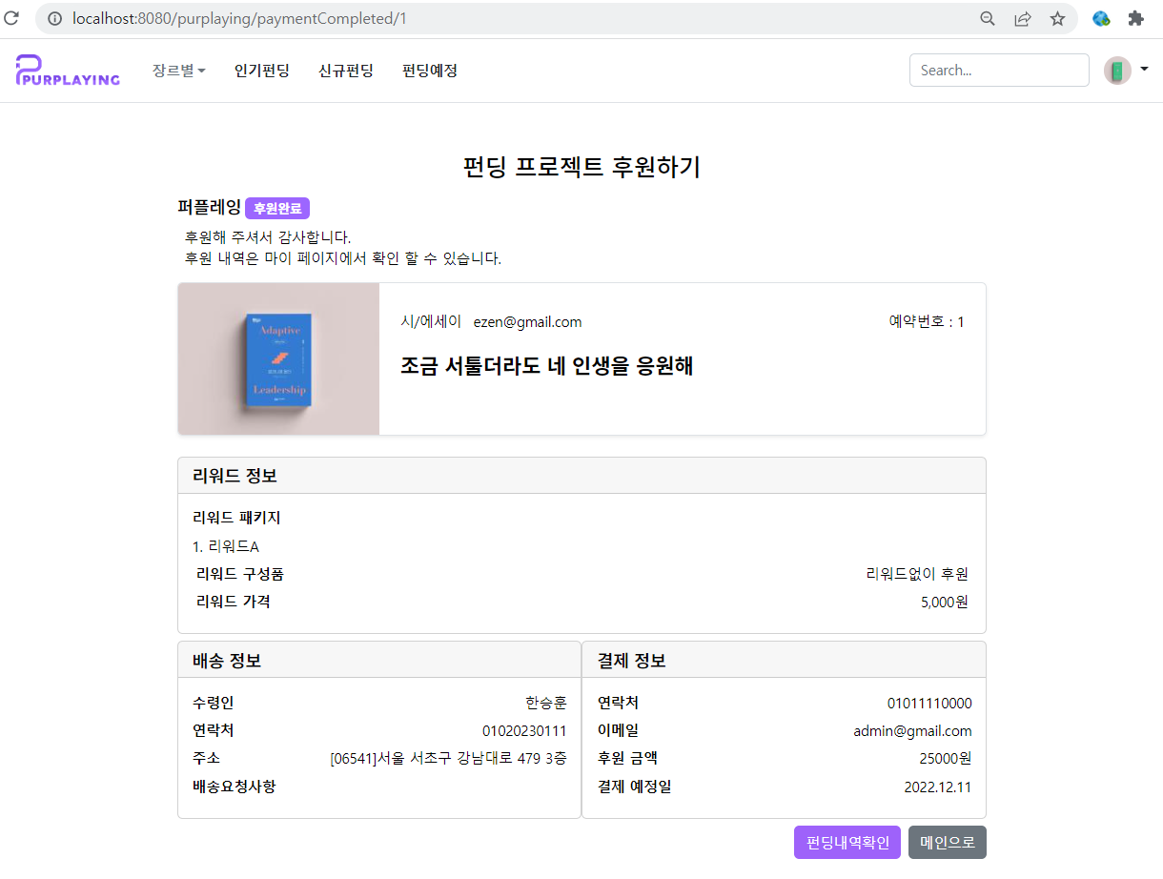
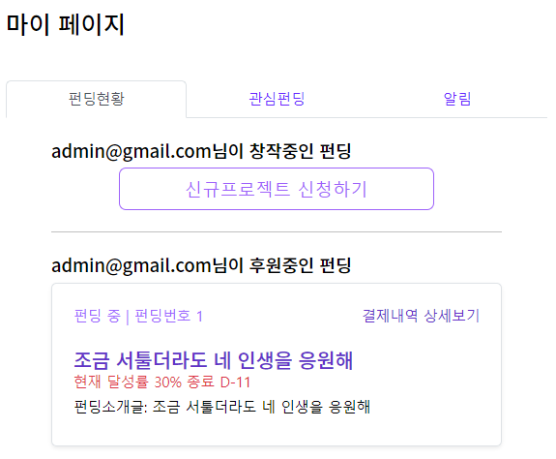
후원하기
결제내역
프로젝트 정보
리워드 정보
배송정보
결제정보
마이페이지 - 후원중인 펀딩 내역확인
AI플랫폼 활용 이커머스 웹서비스 개발 과정 팀프로젝트 퍼플레잉 | 사이트 기획, 개발 발표 PPT

Slide 35
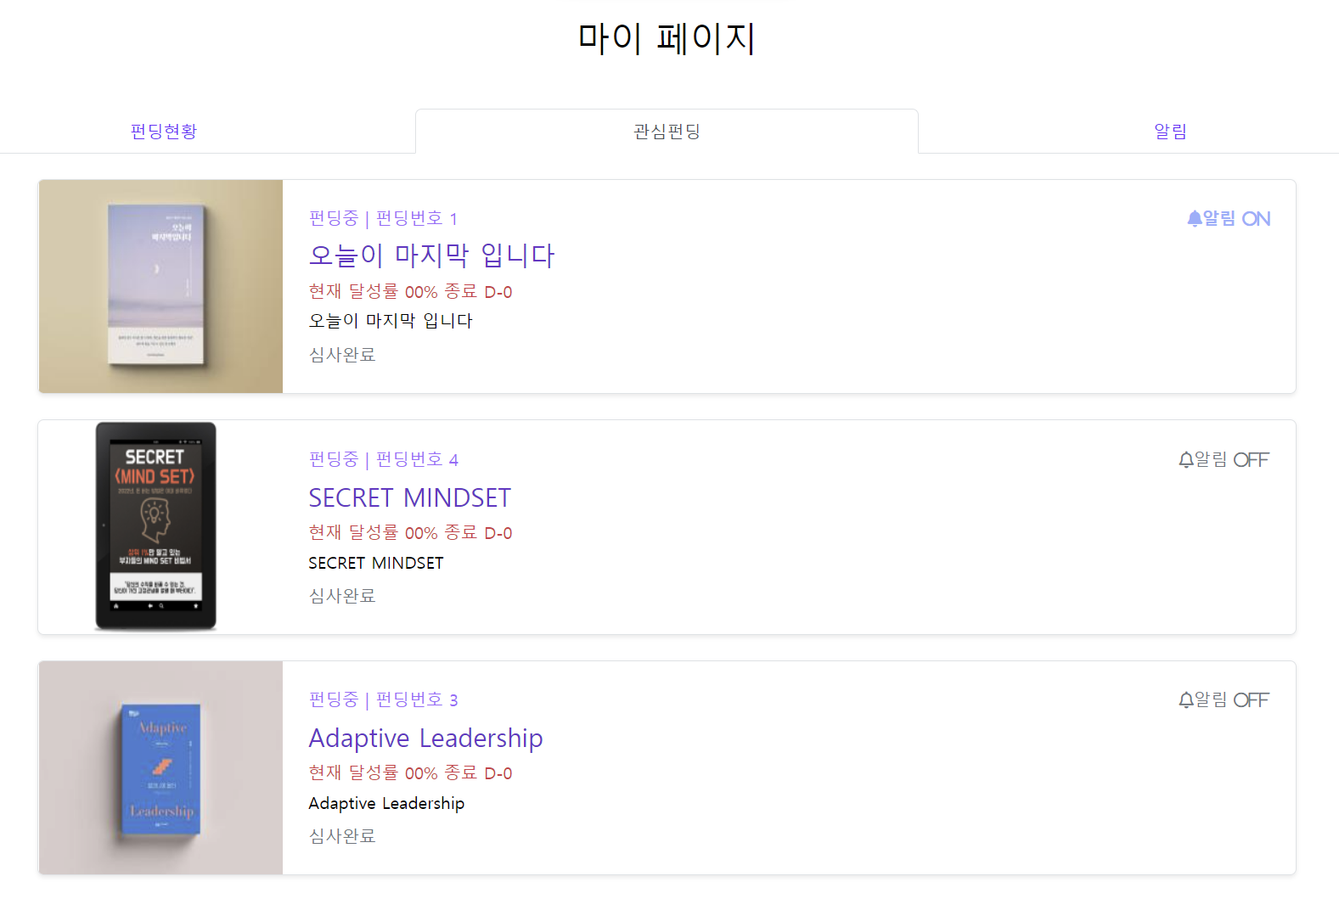

후원하기
관심펀딩
메인화면 - 썸네일
하트 클릭시 관심펀딩 등록
프로젝트 상세페이지
[찜하기] 버튼 클릭시 관심펀딩 등록
AI플랫폼 활용 이커머스 웹서비스 개발 과정 팀프로젝트 퍼플레잉 | 사이트 기획, 개발 발표 PPT

Slide 36
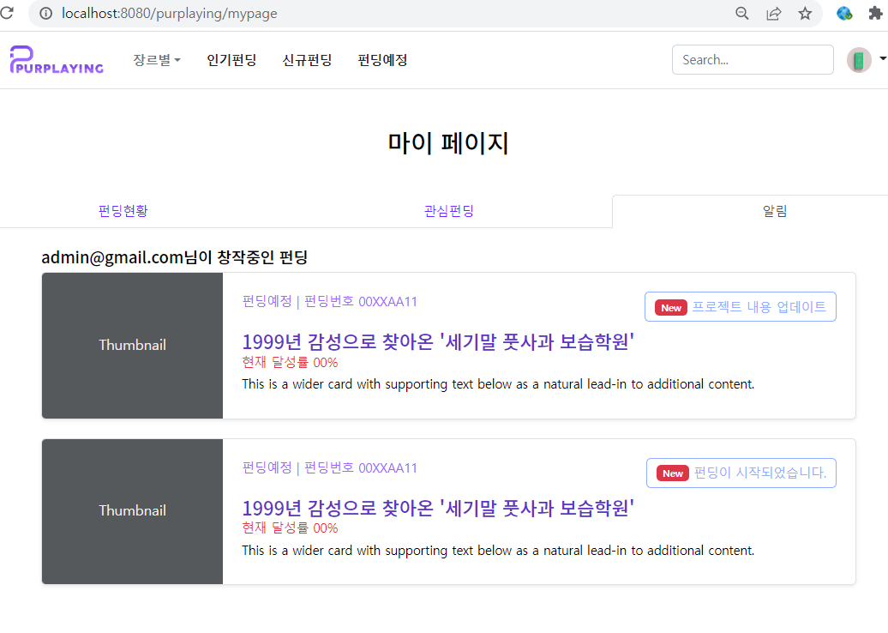
후원하기
펀딩 소식 알림
펀딩 오픈 알림
펀딩 결제일 알림
종료일 하루 전 알림
커뮤니티 답변 알림
창작자 답변작성시 알림
프로젝트 내용 업데이트
창작자가 업데이트 내용 작성시
AI플랫폼 활용 이커머스 웹서비스 개발 과정 팀프로젝트 퍼플레잉 | 사이트 기획, 개발 발표 PPT

Slide 37
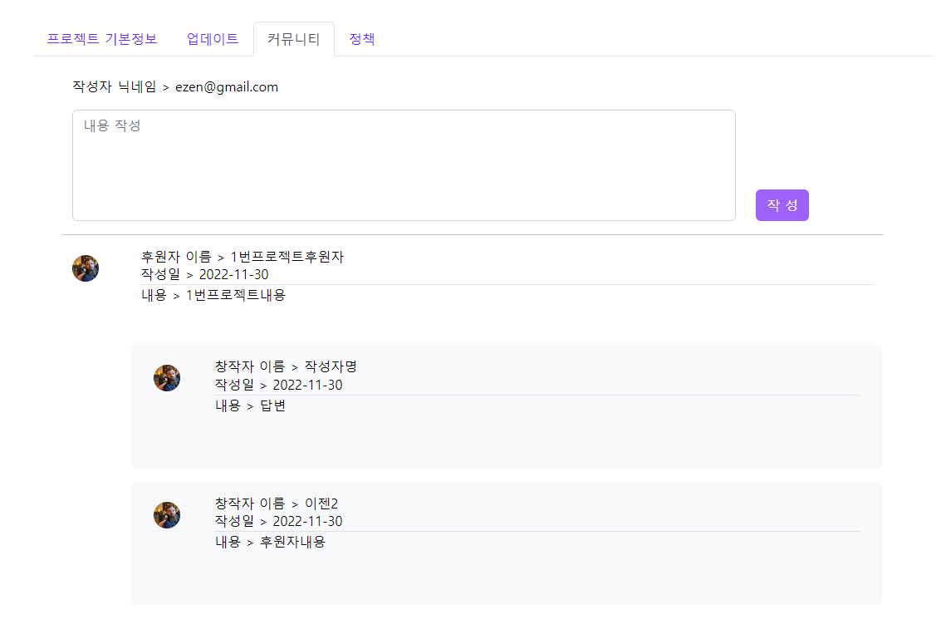
후원하기
창작자에게 문의하기
프로젝트 상세페이지 > 커뮤니티 탭
후원자 작성 권한
창작자 답변 권한
AI플랫폼 활용 이커머스 웹서비스 개발 과정 팀프로젝트 퍼플레잉 | 사이트 기획, 개발 발표 PPT

Slide 38
관리자
회원 정보
가입 회원 전체 보기
회원 권한 설정
펀딩 프로젝트 정보
펀딩 프로젝트 전체 보기
펀딩 프로젝트 삭제
메인 배너 등록
사이트 메인 배너 등록, 수정, 삭제
공지사항
공지사항 작성, 수정, 삭제
1:1 문의
문의 글 답변

Slide 39
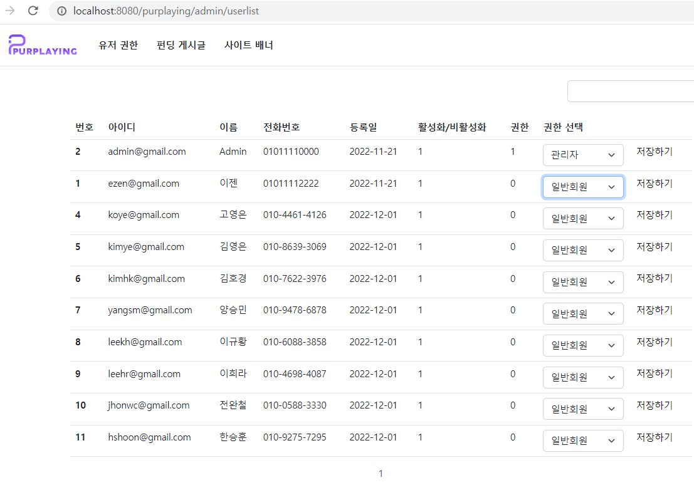
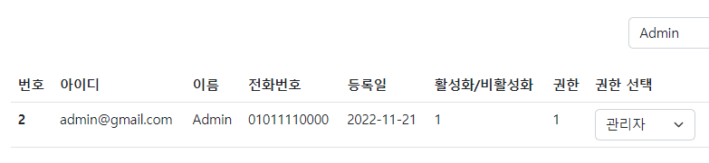
관리자
회원정보
관리자만 url 접근 가능
가입 회원 전체 보기
회원 권한 설정
관리자, 일반회원 변경
회원 이름 검색
AI플랫폼 활용 이커머스 웹서비스 개발 과정 팀프로젝트 퍼플레잉 | 사이트 기획, 개발 발표 PPT

Slide 40
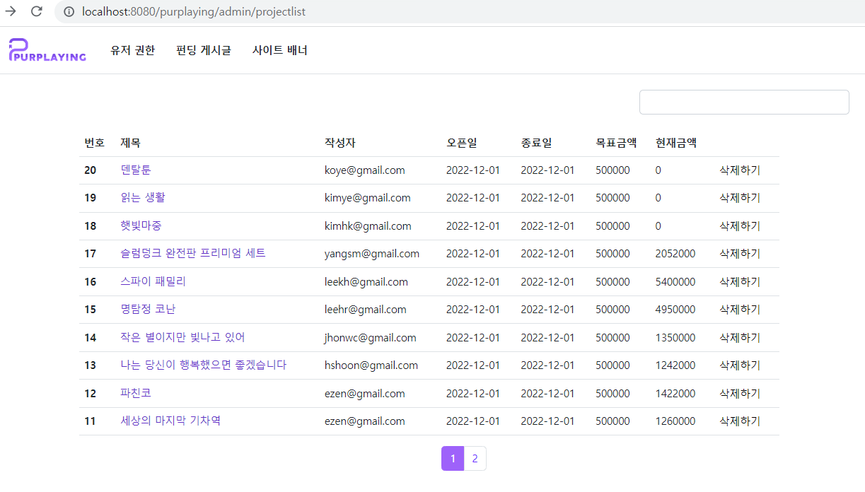
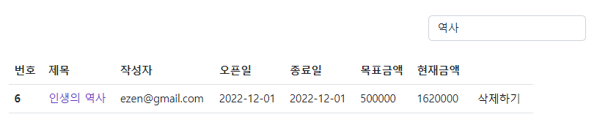
관리자
펀딩 프로젝트 정보
프로젝트 전체 보기
프로젝트 삭제
프로젝트 제목 검색
AI플랫폼 활용 이커머스 웹서비스 개발 과정 팀프로젝트 퍼플레잉 | 사이트 기획, 개발 발표 PPT

Slide 41

관리자
메인 배너 등록
현재 배너 이미지 정보
프로젝트 썸네일 이미지
배너로 등록
AI플랫폼 활용 이커머스 웹서비스 개발 과정 팀프로젝트 퍼플레잉 | 사이트 기획, 개발 발표 PPT

Slide 42

관리자
공지사항
공지사항 목록
공지사항 작성버튼
관리자 계정으로 로그인시 버튼 노출
관리자 권한
AI플랫폼 활용 이커머스 웹서비스 개발 과정 팀프로젝트 퍼플레잉 | 사이트 기획, 개발 발표 PPT

Slide 43

관리자
공지사항
공지사항 View 페이지
공지사항 수정 삭제
로그인계정과 작성자가 동일하면 버튼 노출
목록으로 돌아가기 버튼
작성자 권한
AI플랫폼 활용 이커머스 웹서비스 개발 과정 팀프로젝트 퍼플레잉 | 사이트 기획, 개발 발표 PPT

Slide 44



작성하기 모드
관리자
공지사항 작성, 수정, 삭제
작성하기 모드
브레드 크럼으로 페이지 계층 안내
작성,수정 모드에 따라 제목변경
내용 작성
Summernote 에디터 삽입
목록으로 돌아가기 버튼
작성취소, 삭제 모달
수정하기 모드
수정하기 모드
AI플랫폼 활용 이커머스 웹서비스 개발 과정 팀프로젝트 퍼플레잉 | 사이트 기획, 개발 발표 PPT

Slide 45

관리자
자주 묻는 질문
아코디언 게시판
AI플랫폼 활용 이커머스 웹서비스 개발 과정 팀프로젝트 퍼플레잉 | 사이트 기획, 개발 발표 PPT

Slide 46

관리자
1:1 문의
관리자 – 회원간 1:1 문의 게시판
답변작성
관리자 계정으로 로그인시 버튼 노출
모달창으로 답변 작성
질문내용 출력
Summernote 에디터 삽입
관리자 권한
AI플랫폼 활용 이커머스 웹서비스 개발 과정 팀프로젝트 퍼플레잉 | 사이트 기획, 개발 발표 PPT

Slide 47


관리자
1:1 문의
문의 내용 하단에 답변 내용 출력
답변 상태
관리자 답변 작성시 [답변완료]로 자동 변경
AI플랫폼 활용 이커머스 웹서비스 개발 과정 팀프로젝트 퍼플레잉 | 사이트 기획, 개발 발표 PPT

Slide 48
Team
팀장 : 한승훈 | 고영은, 김영은, 김호경, 양승민, 이규황,, 이희라, 전완철
감사합니다

